Slide 1
Putovanje IN2 OPUS*ERP-a od Oracle Forms do Oracle APEX-a

Slide 2
O predavaču
Od 2000. godine vezan uz Oracle produkte
10+ godina koristim Oracle APEX (ver. 4.2)
Područje interesa su ERP-ovi za trgovačka društva u tvrtkama koja razvijaju vlastitih ERP rješenja
U IN2 preko 14 godina a zadnjih nekoliko godina na funkciji funkcionalnog arhitekta za IN2 OPUS*ERP sustav

Slide 3
O OPUS*ERP sustavu
ERP namijenjen podršci srednjim i velikim tvrtkama koje se primarno bave maloprodajom, veleprodajom i distribucijom
Prve implementacija
1992 godine – Narodne novine d.d.,
1993 – Oktal Pharma d.o.o.,
1993 – Atlantic Trade d.o.o.
Forms ver.3.0 → Forms ver.6i → Forms ver.12 → Oracle APEX
Distribuirane baze → Centralizirani sustav → Cloud ready sustav
Notes:
Nužan prelazak na Forms12c zbog ukidanja Internet Explorera.

Slide 4
Zašto smo morali mijenjati tehnologiju
Komercijali razlozi
Promjena HW kod krajnjih korisnika (veći monitori, korištenja tableta, mobilnih telefona, …)
Tehnološko pojednostavljenje instalacije (nema potrebe za IAS-om)
Ljudski resursi – mlađe generacije žele raditi na naprednijim tehnologijama
Notes:
Forms support prestaje 2025 godine (2023 godine prestaje Premium support za Fusion Middleware)
Front end se mijenja svakih 10 godina. Nameće se pitanje koja će tehnologija biti aktualna za 10 godina?

Slide 5
Oracle APEX i IN2
Notes:
Iako smo o APEX-u kao tehnologiji počeli razmišljati nakon izlaska verzije 5 procjena je da je APEX sa verzijom 18 postao zrela tehnologija za migraciju ERP sustava
Bilo je više inicijativa koja bi tehnologija bila dobra da zamijeni Formse, iako nije idealna i gledajući iz perspektive resursa kojima raspolažemo pri tome mislim na ljude i vrijeme APEX se nametno kao jedino riješenje.

Slide 6
Oracle APEX i IN2
COVID 19
Notes:
Pandemija je svakako triggerirala da APEX kao tehnologija bude prepoznata i interno u Oracleu a i kasnije kako je Oracle jačao svoju poziciju i u Cloud provajderima APEX je postao dominan

Slide 7
Timeline
Priprema i realizacija projekta migracije cijelog ERP sustava na Oracle APEX
Nastavak na unaprjeđenju sustava i razvoju novih modula
Razvoj Frameworka
2018
2021
2023
Inicijativa za promjenu tehnologije
Oracle Forms → Oracle APEX
2019
Pilot projekt migracije IN2 HR sustava na Oracle APEX
2022
Instalacija cijelog (APEX) sustava kod novog korisnika i početak migracije postojećih korisnika na novu tehnologiju
Implementacija IN2HR sustava kod korisnika
2024 i dalje
Notes:
Nastavno na vrijeme kad je unutar IN2 odlučeno da se APEX koristi za razvoj aplikacija a to je 2018 kreće se i u konkretne korake u realizaciji.

Slide 8
Nužni preduvjeti za realizaciju projekta
Podrška managementa
Evangelizacija tehnologije
Procjena utroška vremena i resursa
Kvalitetno vođenje i nadzor projekta (Project Status Report)
Dedicirani tim developera i analitičari/testeri
Dobra priprema projekta
Notes:
Procjena utroška vremena i resursa
Prst-palac procjena po pojedinom podsustavu/modulu
Pravilo 80/20 ??? To još moram elaborirati
Evangelizacija tehnologije podrazumijeva „uvjeravanje” managementa da je to jedini ispravan put s resursima s kojima raspolažemo

Slide 9
Pretpostavke na kojima se temeljio projekt
Paralelni rad starog i novog sustava (hibridni sustav)
Arhitektura novog sustava treba biti takva da se može kvalitetno upravljati verzijama
Standardizacija koliko je to god moguće
Kvalitetan framework na kojem bi se temeljila sva aplikativna rješenja (postojeća i buduća)
Priprema korisnika na novu tehnologiju i nove procese
Notes:
Ako je model podataka loš onda je opcija da se razvoj radi na potpuno novoj okolini (nova DB) i da se tamo razvija sustav od početka (pitanje da li je model podataka dobar ili loš). U tom slučaju treba pripremiti podatke da bi se moglo kvalitetno testirati (prvenstveno performanse)
Evangelizacija tehnologije kod postojećih korisnika koji rade na starom sustavu. Evangelizacija se može provesti na način da se neke nove funkcionalnosti razvijaju u APEX-u i implementiraju prije tranzicije cijelog sustava na novu tehnologiju.
Nove funkcionalnosti trebaju biti iste ili bolje nego u starom sustavu.
Ako se samo zamjenjuju ekrani tj. tehnologija postoji realna šansa da će biti veći otpor kod korisnika jer je dosadašnje iskustvo pokazalo da je „stara” tehnologija brža i bolja od nove neovisno koliko je „stara” bila loša.
Ako se radi migracija Forms aplikaciju iz usluge (za razliku od našeg primjera gdje smo migrirali vlastitu aplikaciju) nužna je vrlo uska suradnja s krajnjim korisnicima (prototip) i svakako je važno da postoji netko na strani korisnika koji gura projekt migracije.
Vezano za framework primijenili smo "dobre" prakse iz Formsa u APEX-u (LOV selecti se nalaze u bazi, Parametarske forme za pozive procedura ili ispisa se kreiraju "on-the-fly"
Svi moduli koji su specifični za pojedinog korisnika izdvojeni su u posebne module/aplikacije i integrirani sa centralnim sustavom (kad govorimo o Oraclu to znači da su takvi moduli dobili svoju nova shema u bazi)

Slide 10
Alati
&
Notes:
Forms -> XML -> APEX nismo koristili (uvjet Forms9i)

Slide 11
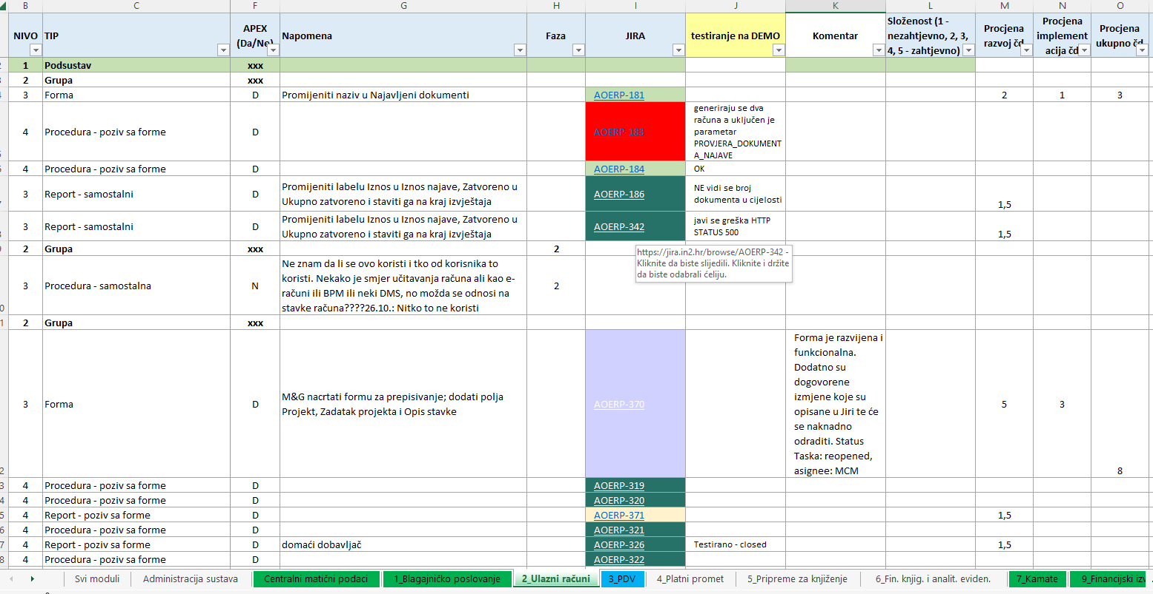
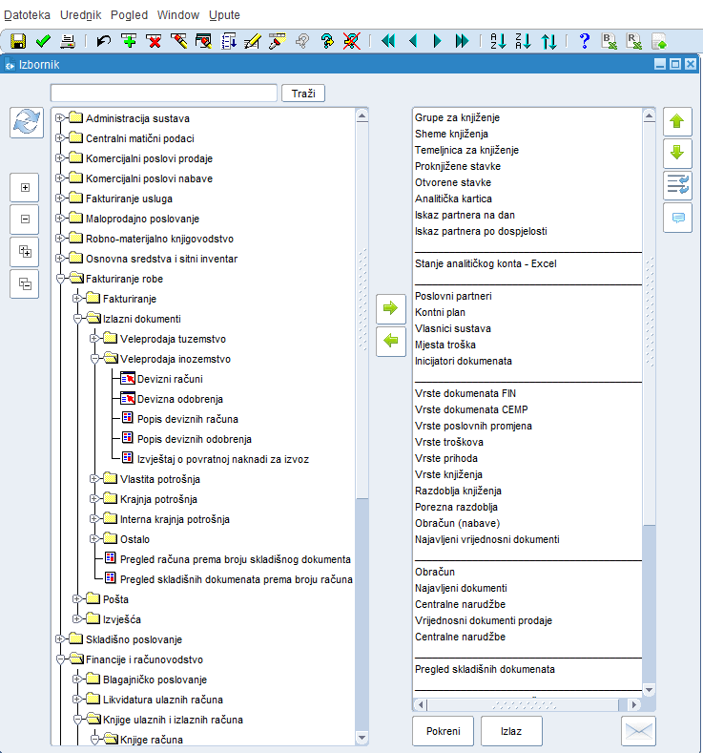
Priprema
Notes:
Inventura postojećeg sustava
Ukupno 520+ formi i 640+reporta
70% reporta je otpalo jer smo ih mogli ili isto ili bolje zamijeniti sa interactivnim reportom a kojeg korisnik još dodatno može doraditi prema vlastitim potrebama

Slide 12
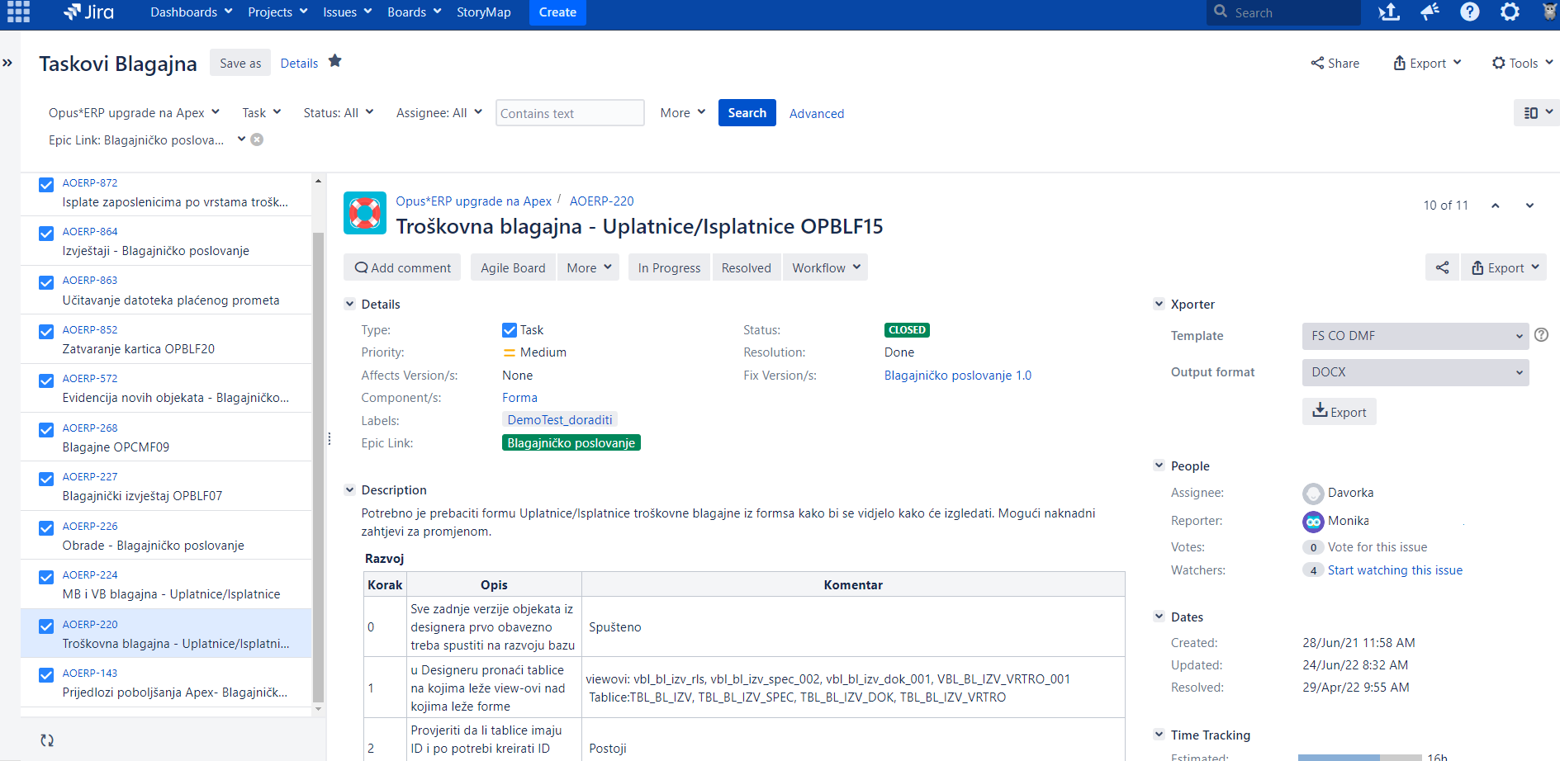
Priprema
Notes:
Prije samog započinjanja rada:
Standardizacija (dogovoren izgled ekrana i izvještaja)
Specifikacija za vanjske izvođače
Detaljan raspis pojedinog zadatka u Jiru

Slide 13
Realizacija
Više paralelnih track-ova
IN2HR
Maloprodaja
Financije i računovodstvo
Komercijalni moduli
Resursi
Vrijeme
Notes:
Inicijalno se krenulo sa IN2HR sustavom bez posebne analize – prepisivao se sustav AS-IS
Maloprodaja je bio slijedeći u nizu i je on imao svoje specifičnosti - uz samo upravljanje maloprodajom sadržavao je i funkcionalnosti (u manjem opsegu) iz drugih sustava koji su u finalnim verzijama bili zasebni moduli.
Za financije i računovodstvo, s obzirom da je najmanje mijenjan tijekom prošlosti ili drugim riječima je bio najzaostaliji, prvo je provedena dubinska analiza i, prema našem mišljenju, način na koji je ta tranzicija sustava napravljena bi na neki način bio recept kako bi trebalo pristupati projektima ovog tipa.
I u zadnjoj fazi smo prepisali komercijalne module (Nabavu, skladište, …) jer su se oni kroz vrijeme često mijenjali i nadograđivali pa nije bilo potrebe za dubljom analizom nego se pristupilo prepisivanje po principu AS-IS

Slide 14
Realizacija
Uvijek vrijedi Paretovo pravilo ☹
Notes:
Gledano količinski 70% modula / posla je obavljeno u 30% vremena
No vremenski naknadna peglanja ili zahtjevnije forme su nam uzele 70% vremena
Izuzetno teško dati procjenu koliko je ČD-ova potrebno da se „prepiše” sustav

Slide 15
Nedoumice - poslovne
Da li i u kojoj mjeri mijenjati/unaprjeđivati sustav s obzirom na ograničene resurse
Na koji način grupirati funkcionalnosti unutar pojedinih modula
Notes:
Neke promjene smo napravili tijekom projekta no neke zahtjeve smo, nažalost, morali parkirati i ostaviti za neka bolja vremena
One promjene koje smo napravili djelomično su bile opravdane jer stari sustav nije dobro ili optimalno radio a neke promjene su bile napravljene iz razloga da udobrovoljimo korisnika da bi lakše probavio novi sustav.
Svi oni zahtjevi za promjenom ili unaprjeđenjem i koji su identificirani tijekom projekta a da nisu riješeni u prvoj fazi su evidentirani u JIRI i sukladno resursima ti će taskovi biti realizirani kao unaprjeđenja u nekim budućim verzijama sustava.
Što se tiče grupiranja pitanje je koje se nametalo ne granulacija cijelog ERP sustava tj koje je bi to poslovne funkcije trebale biti zaokružene unutar pojedinog podsustava jer postoje neki podsustavi kao npr. Maloprodaja koja zadire u više poslovnih funkcija: s jedne strane imamo čisto maloprodajne funkcije kao npr. upravljanje cijenama tj. cjenicima a s druge strane u maloprodaji imamo potrebu i za naručivanjem što je funkcionalnost Nabavu. Nadalje, kad se narudžba realizira roba se treba zaprimiti primkom a što funkcionalnost skladišta. Kako imamo neke implementacije gdje imamo samo Maloprodaju, a u pozadini je neki drugi ERP, tu smo morali napraviti kompromis i ugurati u Maloprodaju više poslovnih funkcija a koje inače egzistiraju kao zasebni moduli.

Slide 16
Nedoumice - tehničke
Interactive Report ili Interactive Grid
Plug-inovi - da ili ne

Slide 17
Interactive Report ili Interactive Grid
80% Interactive Report, 20% Interactive Grid
Notes:
S obzirom da bi sustav trebao biti konzistentan i standardiziran nažalost korisničke kontrole nad IR i IG nisu iste pa se korisnici ponekad žale i pitaju zašto to nije isto jer oni ne razlikuju da se radi o dvije potpuno različite komponente.
Iz pozicije korisničkog iskustva preglednije je unositi podatke u single record nego u grid pogotovo ako se unosi veća količina podataka za jedan zapis u bazi. No unos u single record od korisnika traži dodatna klikanja.
S druge strane ako korisnik treba unijeti manje količine podataka (npr. neki manji šifarnici) ili već imate unesene podatke i trebate ažurirati veću količinu podataka odjednom IG se pokazao boljim tako da izbor komponente ovisi od slučaja do slučaja.
Također Interactive grid, kao što mu ime kaže je interaktivan, no ta interaktivnost nije baš uvijek za korisnika jednostavna. Npr. uhvatite neki stupac pa ga povučete na neku drugu poziciju no to se ne dogodi što za krajnjeg korisnika može biti vrlo frustrirajuće.

Slide 18
Plug-ins
Da, uz oprez
Koristiti Plug-inove provjerenih tvrtki/developera
APEX.world ima repozitorij od 370+ plug-inova
Interno nismo razvijali Plug-inove
www.fos.world/ords/f?p=FOS:HOME
www.plug-ins-pro.com/ords/uc/r/plug-ins-pro/home
Notes:
Imali smo negativna iskustva (radi na 18.1 ali na kasnijim verzijama više nije radilo)
Ne treba bježati od Plug-inova od pojedinačnih developera jer su neki samo javascript zapakiran kao Plug-in.
Osim toga, s obzirom da je dostupan kod plug-inova moguće je "izvući" kod iz njih i iskoristiti u nekom projektu
S druge strane same aplikacije u kojima se razvija APEX imaju pluginove koji mogu biti korisni
Interno nismo razvijali plug-inova a da li hoćemo to ćemo još vidjeti

Slide 19
Izazovi tijekom projekta
Neki dijelovi sustava su razvijeni iz početka
Upravljanje vanjskim resursima
APEX je sporiji od Formsa ☹
Otpor promjenama „starih” korisnika
Notes:
U sklopu unaprjeđenje sustava neki dijelovi sustava su razvijani „from the scratch” jer funkcionalnost nije postojala a željelo se tijekom projekta razviti neke funkcionalnosti koje su odavno bile u prethodnim roadmapovima ali zbog nedostatka resursa nikad nisu došle na red i sada je bila idealna prilika da se te funkcije razviju i implementiraju.
Zbog veličine projekta trebala nam je pomoć vanjskih resursa a što je značilo da se trebamo baviti i upravljanjem tim resursima. U nekim dijelovima projekta nije bilo problema no u nekim koji su bili zahtjevniji ponekad se trošilo vrijeme za popravak a što svakako nije najoptimalniji modus rada.
Nakon razvoja na testnoj i demo okolini gdje se sustav ponašao vrlo živahno nakon što je instaliran na okoline postojećih korisnika bilo je zamjetno usporenje a što svakako nije pridonosilo slamanju otpora kod starih korisnika.
To je zahtijevalo vraćanje u razvoj i rad na optimizaciji. S druge strane odziv neke dinamičke akcije je ponekad bio nezadovoljavajući pa smo i u tom dijelu je bila potreba da se razvije neka specifična funkcionalnost.
Nekad je se to riješilo dodavanjem nekog indeksa no ponekad je to zahtijevalo nekoliko dana da se npr. dohvat podataka spusti ispod sekunde jer je sve više od toga korisniku neprihvatljivo.
Stari korisnici puno teže prilagođavaju promjeni tehnologije. Tu su nam aduti da se noviji zaposlenici koji lakše prihvaćaju novitete.
No ono što je svakako izazov je kako funkcionalnosti koje su bile standardne u Formsima je bilo izazov prepisati u APEX čisto iz tehnoloških razloga. Jedan od najvećih problema je što je APEX kao web tehnologije stateless tj. nema mogućnosti rollbacka transakcije a koje je u FORMSima postojala pa sada korisnici više nisu imali mogućnost kotrole nad transakcijama a što je svakako za star korisnike bio veliki problem.

Slide 20
Postignuti ciljevi
Unaprijedili smo postojeći sustav
Sve je u bazi – nema interakcije sa HW infrastrukturom
Cloud Ready sustav
Mobile Ready
Kod svih korisnika pokrenuta i prihvaćena inicijativa za implementaciju novog sustava
Notes:
Ciljevi koje smo si postavili
Što znači unaprijedili
očistiti postojeći sustav od funkcionalnosti koje se ne koriste jer se s vremenom i kroz razvoj za pojedine korisnike nagomilalo toliko toga a da se zapravo nije više ni znalo što radi pojedina funkcionalnost
unaprijediti sustav tamo gdje je to nužno – zbog resursa (vremenskih i financijskih) ovo treba biti vrlo restriktivno
uvesti nove funkcionalnosti
Funkcionalnosti koje omogućuje sama tehnologija – primarno da korisnici samostalno generiraju izvještaje i export istih u excel na daljnju obradu
Funkcionalnosti koje su bile u nekom od prethodnih roadmapova pa nisu nikad došle na red da se razviju i implementiraju
Sve u bazi – neovisno da li se radi o instalaciji sustava u Cloudu ili on-prem cilj je bio da se odmaknemo od bilo kakve interakcije sa infrastrukturom na kojoj je sustav instaliran. Nama a i krajnjem korisniku treba biti svejedno da li je instaliran na win ili linux OS-u. Jasno neki, primarno postojeći, korisnici će ostati na on-prem instalaciji no i tu vrijedi isto pravili.
Mobile Ready – uz tehnički zahtjev da uređaj na kojem se pokreće sustav „vidi” centralni sustav vidimo dosta potencijala za razvoj i implementaciju aplikacija na mobilnim ili tablet uređajima i ukoliko su ispunjeni tehnički uvjeti velika većina tih zahtjeva je izvediva kroz APEX. Potencijalno u budućnosti PWA ali otompotpom

Slide 21
Slijedeći koraci
Roadmap
Verzioniranje

Slide 22
Roadmap
Nastavak razvoja i unaprjeđenja postojećih funkcionalnosti
Razvoj ili unaprjeđenja novijih modula (npr. WMS, Logistika, Kontroling, mini BI modul, …)
Notes:
Roadmap je vrlo živa materija i kroz projekt migracije postojećeg ERP sustava na novu tehnologiju kreirana je lista unaprjeđenja tako da imamo dovoljno za neko duže razdoblje a i ta lista će se i dalje u budućnosti puniti novim taskovima.
IN2 u kao dobavljač ERP sustava tj OPUS*ERP sustav nema puno korisnika tj. ne govorimo o 100-tinama kao možda neki drugi dobavljači nego ih imamo manje (20-tak) ali su veliki a time i vrlo zahtjevni. Iako se primarno radi o korisnicima koji pripadaju u vertikalu maloprodaje, veleprodaje i distribucije svi su oni jako različiti u praćenju svog poslovanja pa to predstavlja dodatni izazov da budu kvalitetno popraćeni kroz sustav.
S druge strane s obzirom na nove mogućnosti APEX-a kao tehnologije otvaraju se i mogućnosti novih modula i kod postojećih korisnika. A tu je i Cloud kao još jedna poluga tj. platforma na kojoj možemo pružiti neku dodatnu vrijednost korisnicima.
I na kraju svaka nova instalacija/implementacija kod novih korisnika rezultira nekim novim modulom ili podsustavom (barem je tako bilo).

Slide 23
Verzioniranje
Verzioniraju se aplikacije (podsustavi)
Svaki podsustav ima svoj release management
JIRA (ticketing sustav)
GiT
Plan za ubuduće:
za aplikacije - Oracle APEX 23.x
za bazu - Liquibase
Notes:
Nastavno na roadmap, koji možemo nazvati listom želja, ipak će neke želje sa te liste ući u proizvod. A onda tu dolazimo do funkcije upravljanja proizvodom gdje je verzioniranje jedan od ključnih koraka za kvalitetno upravljanje životnim ciklusom proizvoda.
U prošlosti smo koristili neke alate kroz koje se provodilo upravljanje verzijama (primarno Oracle Designer) no novi model aplikacije tj razbijanje cijelog ERP-a na podsustave traži neke nove modele upravljanja.
Aplikacije tj. module smo upravo i tako koncipirali da predstavljaju zatvorene (međusobno povezane) cjeline
Kao što je već prije više puta navedeno JIRA za nas predstavlja centralno mjesto evidencije a kroz koju bi se onda provodilo release management tj. iz zahtjeva iz JIRE a koji su ušli u neku verziju za korisnike bi se kreirala lista What’s New i eventualno koje su ispravljene – kad govorimo recimo o rješavanju bugova.
Što se verzioniranja tiče nekako se stječe dojam da ima dosta proizvođača softvera koji kao platformu koriste Oracle bazu a da imaju isti problem kod praćenja verzija. Možda su neki uspjeli ustrojiti neki svoj način praćenja, što je super, no čini se da ipak postoji potreba za nekim baš specijaliziranim alatima pa tako u nekim najavama za verziju APEX-a 23.2 spominje se mogućnost paralelnog razvoja iste aplikacije i onda njihovog merđanja u glavnu granu. Također postoji potreba za verzioniranjem baznih objekata pa se spominje Liquibase kao jedan od alata za taj dio posla. Sutra bi na tu temu trebala biti prezentacija pa mislim da bi tu prezentaciju trebalo poslušati.

Slide 24
DEMO

Slide 25
Zaključak
Nije bilo alternative kod odabira tehnologije
Notes:
Nije bilo alternative ukoliko se željelo da postojeći ERP preživi
APEX kao alat se pokazao kao dovoljno dobar da zamijeni FORMSE kao tehnologiju. Nije najbolji ali kao što je navedeno u prvoj točci nije bilo alternative s obzirom na resurse s kojima smo raspolagali pri tom primarno misleći na ograničenja koja se odnose na ljude i kratak vremenski period u kojem je trebalo realizirati projekt.
S obzirom da je je APEX kao tehnologija došla u fokus u ORACLE-u pretpostavka je da će se APEX u budućnosti i dalje razvijati pa bi i postojeća ograničenja trebala biti riješena u budućnosti
Imamo puno veće mogućnosti razvoja za postojeće i buduće korisnike

Slide 26
Korisni linkovi
www.insum.ca/oracle-forms-conversion-to-oracle-apex-where-to-start
www.insum.ca/oracle-forms-migration-assessment
www.pretius.com
www.blogs.oracle.com/apex/post/forms-to-apex-creating-the-apex-application
www.pitss.com

Slide 27
Q&A

